Slide 2
COMISIÓN PRESIDENCIAL POR LA PAZ Y LOS DERECHOS HUMANOS
-COPADEH-

Slide 3
Ejecución presupuestaria
por grupo de gasto
Presupuesto asignado
Q. 0.00
Presupuesto vigente Q. 39,307,151.00
Presupuesto ejecutado Q. 4,169,977.38
Saldo por ejecutar
Q. 35,137,173.62

Slide 4
Importancia de la erogación en servicios personales
El mandato de la COPADEH es asesorar y coordinar con las distintas dependencias del Organismo Ejecutivo, la promoción de acciones y mecanismos encaminados a la efectiva vigencia y protección de los derechos humanos, el cumplimiento a los compromisos gubernamentales derivados de los Acuerdos de Paz y la conflictividad del país.
En virtud de lo anterior el recurso humano especializado e idóneo, es el pilar fundamental para el desarrollo de las funciones institucionales.
Presupuesto vigente Q. 22,662,776.00
Presupuesto ejecutado Q. 2,319,493.34
Saldo por ejecutar Q. 20,343,282.66

Slide 5
Ejecución presupuestaria de la inversión
Presupuesto vigente Q. 795,000.00
Presupuesto ejecutado Q. 27,300.00
Saldo por ejecutar Q. 767,700.00

Slide 6
Ejecución presupuestaria por principales finalidades
Presupuesto vigente Q. 39,307,151.00
Presupuesto ejecutado Q. 4,169,977.38
Saldo por ejecutar Q. 35,137,173.62
Protección Social

Slide 7
RENDICIÓN DE CUENTAS
PARTE ESPECÍFICA
RESULTADOS Y AVANCES
PRIMER CUATRIMESTRE 2021

Slide 8
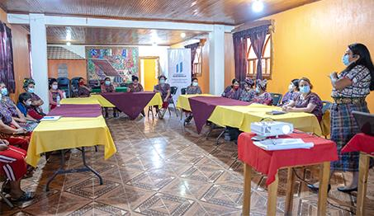
Principales resultados y avances
Informes de asesorías y formación a las dependencias del Organismo Ejecutivo y otros sectores, en cultura de paz y promoción de los Acuerdos de Paz.
Fuente: COPADEH
Programa:
71
Metas:
1 documento
136 personas
Presupuesto vigente:
Q5,857,555.00 Presupuesto ejecutado:
Q 373,900.00
Fuente de financiamiento:
11 – ingresos corrientes
Población beneficiada:
Dependencias del Organismo Ejecutivo y otros actores y
sectores.
Ubicación geográfica:
Nacional
Plazo de ejecución:
enero a diciembre 2021.
COPADEH

Slide 9
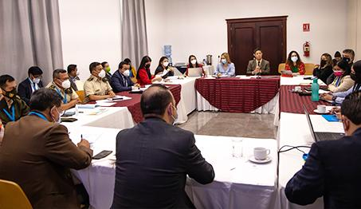
Principales resultados y avances
Instituciones públicas y personas jurídicas con acciones de protección y vigilancia de Derechos Humanos.
Fuente: COPADEH
Programa: 71 Meta: 12 documentos
Presupuesto vigente:
Q231,920.00
Presupuesto ejecutado:
Q39,600.50
Fuente de financiamiento:
11 – ingresos corrientes
Población beneficiada:
Dependencias del Organismo Ejecutivo y otros actores y sectores
Ubicación geográfica:
Nacional
Plazo de ejecución:
Enero a diciembre 2021
COPADEH

Slide 10
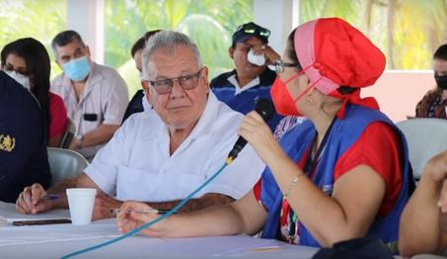
Principales resultados y avances
Informes y asesorías a las dependencias del Organismo Ejecutivo, para la prevención de conflictos sociales, ambientales y agrarios, entre otros.
Fuente: COPADEH
Programa: 71
Metas:
3 documento
3 evento
Presupuesto vigente:
Q1,194,500.00
Presupuesto ejecutado:
Q71.00
Fuente de financiamiento:
11 – ingresos corrientes
Población beneficiada:
Dependencias del Organismo Ejecutivo y otros actores y sectores
Ubicación geográfica:
Nacional
Plazo de ejecución:
Enero a diciembre
COPADEH

Slide 11
RENDICIÓN DE CUENTAS
LOGROS Y TENDENCIAS

Slide 12
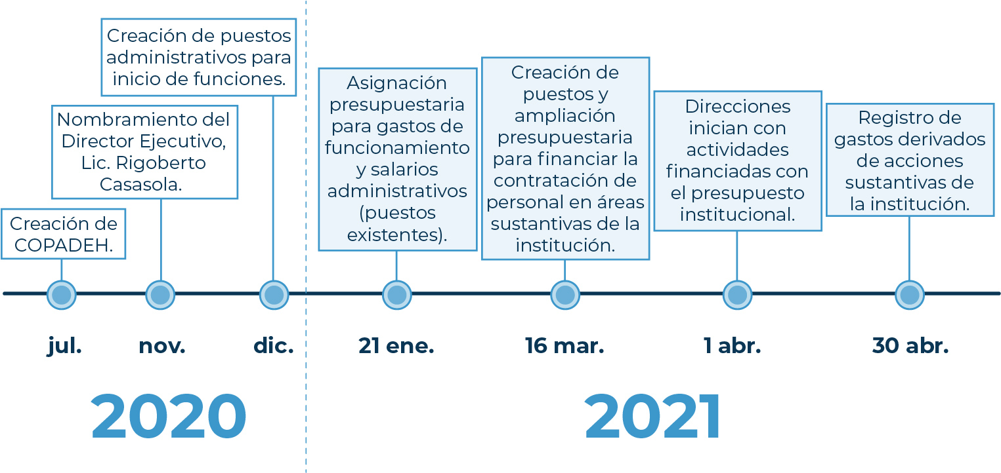
Logros y tendencias
Primer cuatrimestre
Se realizaron las gestiones para el funcionamiento de la institución con apego a los procesos y requisitos de los entes rectores, como se puede observar en la línea de tiempo, por lo que hay un mayor porcentaje de ejecución en las actividades administrativas y de apoyo.

Slide 13
Inauguración de tres sedes regionales
Con el objeto de promover mecanismos efectivos para la cooperación y la inclusión de acciones que favorezcan la Paz y los Derechos Humanos, así como la Prevención y Atención a la Conflictividad, conforme a nuestro mandato de asesorar y coordinar con las instituciones públicas, organizaciones regionales, municipales, comunitarias y sociales se consideró importante la creación de las Sedes Regionales, para la prevención y monitoreo de la conflictividad.
En abril del presente año se inauguraron las siguientes:
Sede Regional de Cobán, Alta Verapaz 10 de abril
Sede Regional de Salamá, Baja Verapaz 10 de abril
Sede Regional de Santa María Nebaj, Quiché 19 de abril
Cobán, Alta Verapaz
Salamá, Baja Verapaz
Santa María Nebaj, Quiché

Slide 14
Inauguración de sedes regionales
Los encargados de las sedes antes mencionadas han participado en diferentes reuniones de trabajo:
COCODE de la aldea Orejuela, del municipio de Purulhá departamento de Baja Verapaz
Reunión de COMUDE del municipio de San Jerónimo del departamento de Baja Verapaz
Reunión de trabajo con la Gobernadora departamental de Baja Verapaz
Reunión con delegado departamental de SEGEPLAN, quien entregó el Directorio Institucional de Baja Verapaz
Con la unidad técnica departamental de Baja Verapaz, se procedió a la recopilación del listado de casos de conflictividad del departamento
Reunión interinstitucional con el tema coyuntura departamental de Alta Verapaz
Propiciar el acercamiento con las diferentes instituciones del estado, en las regiones cubiertas por las sedes
Informes de asesorías y formación a las dependencias del Organismo Ejecutivo y otros sectores, en cultura de paz y promoción de los Acuerdos de Paz.

Slide 15
Taller dirigido a mujeres
Se facilitó un taller con 45 participantes, sobre la participación social y política de las mujeres como un aporte a la paz, dirigido a mujeres del área Ixil de Santa María Nebaj, Quiché.
Informes de asesorías y formación a las dependencias del Organismo Ejecutivo y otros sectores, en cultura de paz y promoción de los Acuerdos de Paz.

Slide 16
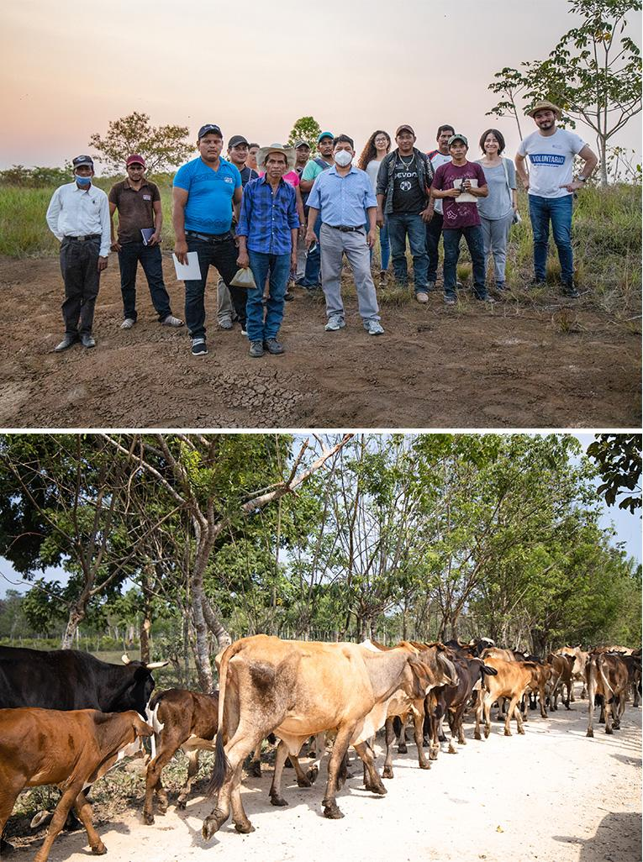
Coordinación para la Identificación y visita a cinco fincas para la reubicación de la comunidad Laguna Larga
En atención a la Medida Cautelar MC1 412-2017, la COPADEH coordinó con el Ministerio de Gobernación, a través de la Policía Nacional Civil, el Fondo de Tierras y el Ministerio de Relaciones Exteriores, la visita de 12 representantes de la Comunidad Laguna Larga a cinco fincas ubicadas por el Fondo de Tierras, con la intención de constatar que las fincas cuentan con condiciones de habitabilidad, desarrollo agrícola, ganadero, comercial e industrial.
La visita de campo se realizó del 26 al 30 de abril del año en curso, esta fue posible a través de una Mesa Interinstitucional instalada por iniciativa de la COPADEH, con el objeto de coordinar con las instituciones involucradas las acciones de cumplimiento.
A través de reuniones de seguimiento y mesas técnicas, se coordinó con el Fondo de Tierras la búsqueda de fincas con las cualidades necesarias para proteger la vida e integridad de los miembros de la Comunidad Laguna Larga. De acuerdo a lo solicitado por los beneficiarios, se identificaron cinco posibles fincas que permitirían proceder a la reubicación de esta comunidad.
Las coordinaciones permitieron contar con el acompañamiento, en todo el recorrido, del Cónsul de Guatemala en Tenosique, México.
Instituciones Públicas y Personas Jurídicas con acciones de protección y vigilancia de Derechos Humanos.
1. MC, Medida Cautelar es un mecanismo de protección de la Comisión Interamericana de Derechos Humanos (CIDH), mediante la cual esta solicita a un Estado que proteja a una o más personas que estén en una situación grave y urgente de sufrir un daño irreparable (Humanos, 2006).

Slide 17
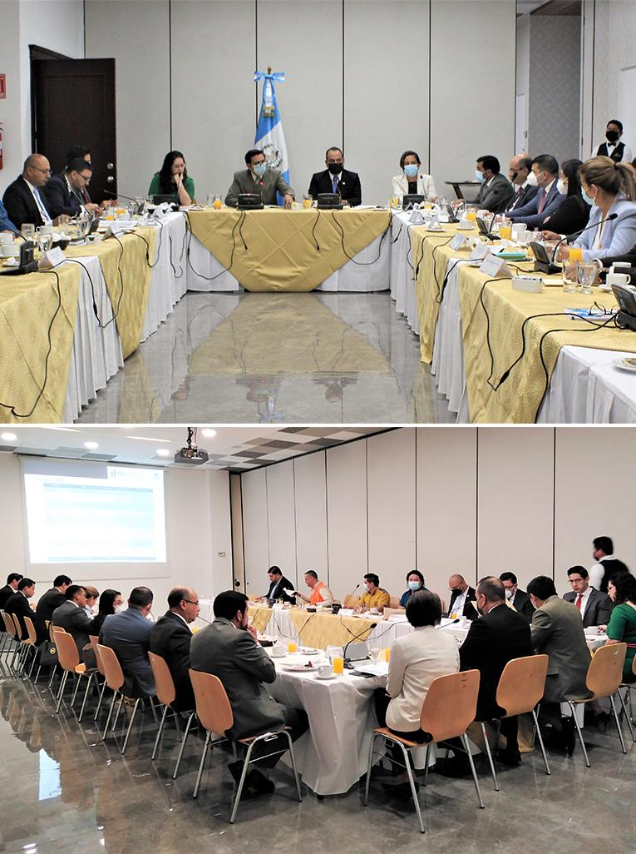
Coordinación de acciones para dar seguimiento al cumplimiento de los compromisos asumidos ante los Sistemas internacionales de protección de Derechos Humanos
La COPADEH a través de la Dirección de Vigilancia y Promoción de los Derechos Humanos, reactivó el Foro Interinstitucional de Derechos Humanos (integrado por 61 instituciones, quienes nombran un delegado titular y un suplente), como mecanismo de apoyo a la coordinación de acciones en materia de Derechos Humanos del Estado de Guatemala y dar seguimiento al cumplimiento de los compromisos asumidos ante los Sistemas internacionales de protección de Derechos Humanos.
Se realizaron las acciones pertinentes para enviar los insumos necesarios, precisos y oportunos al Ministerio de Relaciones Exteriores, con el fin de dar respuesta a 8 solicitudes enviadas por distintos mecanismos de supervisión de la Organización de las Naciones Unidas, siendo:
2 cuestionarios
4 informes en diversas temáticas
2 llamamientos urgentes
Se realizaron tres reuniones del Foro.
Instituciones Públicas y Personas Jurídicas con acciones de protección y vigilancia de Derechos Humanos.

Slide 18
Coordinación para establecimiento de Mesa de Diálogo con la Unión Verapacense de Organizaciones Campesinas (UVOC)
Se realizó un acercamiento con la Unión Verapacense de Organizaciones Campesinas (UVOC), con el objeto de priorizar los casos de conflictos de tierras que esta agrupación acompaña. Se priorizó la atención de 9 casos y se acordó una reunión de trabajo con representantes de COPADEH y UVOC, para planificar una mesa de diálogo que permita conocer a mayor profundidad los casos priorizados y definir una ruta de seguimiento de los mismos.
La mesa técnica se llevó a cabo el 6 de mayo de 2021 y se contó con participación de líderes comunitarios.
Informes y asesorías a las dependencias del Organismo Ejecutivo, para la prevención de conflictos sociales, ambientales y agrarios, entre otros.

Slide 19
Acercamiento con autoridades locales
Se coordinó y participó en una reunión con los alcaldes municipales de Cunén, Cotzal y Santa María Nebaj, Quiché, que integran la Mancomunidad Encuentro Regional Ixil por la Paz, con el objeto de abordar la situación de los conflictos agrarios en esos territorios, con miras a realizar actividades dirigidas a la resolución de los mismos.
Reuniones con los alcaldes municipales que integran la Mancomunidad ERIPAZ.
Informes y asesorías a las dependencias del Organismo Ejecutivo, para la prevención de conflictos sociales, ambientales y agrarios, entre otros.

Slide 20
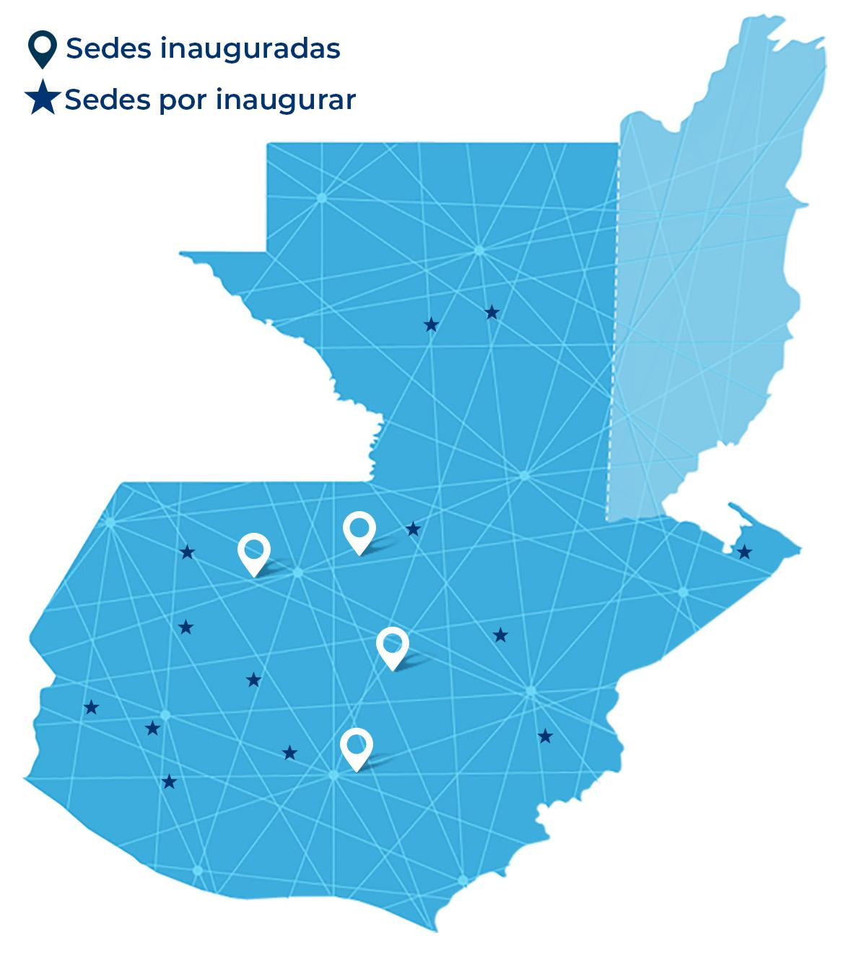
Tendencias
Para fortalecer la cobertura de la COPADEH en las demás regiones del país, con índices altos de conflictividad, se abrirán 13 sedes regionales más, para un total de 16. Dichas sedes estarán ubicadas en:
Mazatenango, Suchitepéquez
Santa Elena, Flores Petén
Santa Cruz del Quiché
La Libertad, departamento de Petén
San Marcos
Huehuetenango
Soloma, Huehuetenango
Chiquimula
Santa Catalina La Tinta, Alta Verapaz
Puerto Barrios, Izabal
Chimaltenango
Chisec, Alta Verapaz
Quetzaltenango

